Slide 1


实验四 图论—桥

Slide 2
问题描述
在图论中，一条边被称为“桥”代表这条边一旦被删除，这张图的连通块数量会增加。等价地说，一条边是一座桥当且仅当这条边不在任何环上。一张图可以有零或多座桥。
问题：找出一个无向图中所有的桥

Slide 3
方法
基准算法
基准算法+判断相连
基准算法+并查集
基准算法+并查集+路径压缩
生成树+LCA
生成树+LCA+路径压缩

Slide 4
基准算法
算法原理：遍历图中所有边，通过删除边检查连通块数目变化情况，来判断该边是否为桥
连通块判断方法：遍历图的每一个顶点，若顶点尚未被访问，则从该顶点开始执行DFS遍历，标记所有与该顶点连通的顶点。每次开始新的DFS遍历时，连通块计数器加一，表示发现了一个新的连通块。遍历完成后，计数器的值即为图中连通块的总数

Slide 5
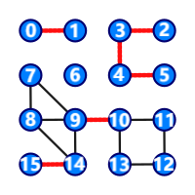
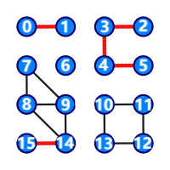
基准算法
四个连通块 五个连通块

Slide 6
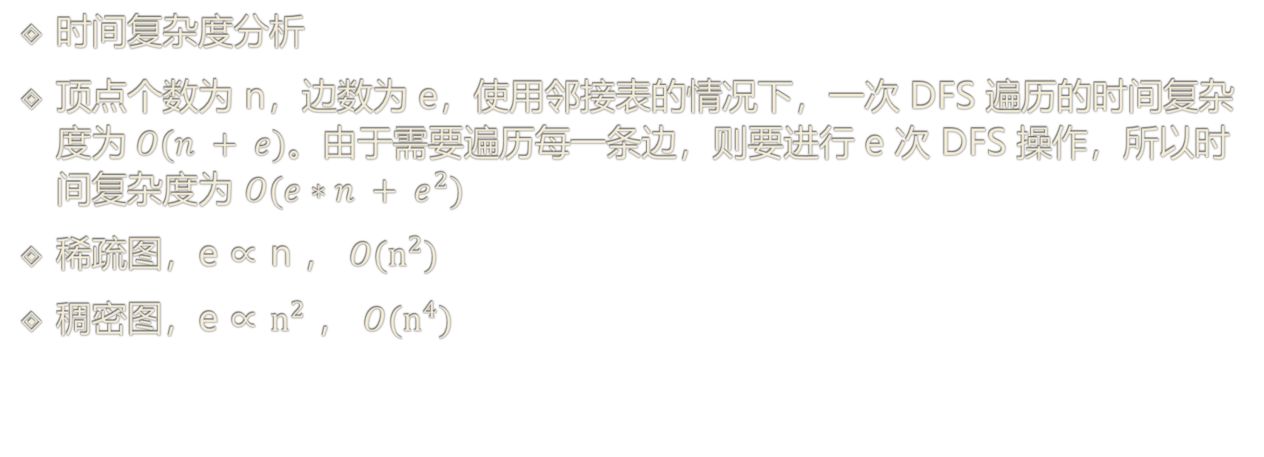
基准算法
时间复杂度分析
顶点个数为 n，边数为 e，使用邻接表的情况下，一次 DFS 遍历的时间复杂度为$O(n + e)。$由于需要遍历每一条边，则要进行 e 次 DFS 操作，所以时间复杂度为 $O(e∗n + e^{2})$
稀疏图，e ∝ n ， $O(n^{2})$
稠密图，e ∝ $n^{2}$ ， $O(n^{4})$

Slide 7
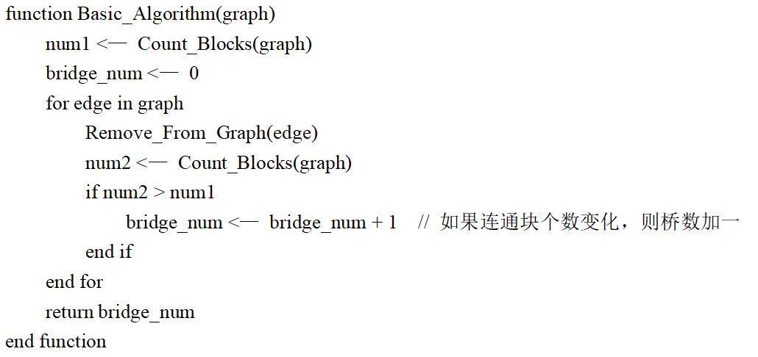
基准算法

Slide 8
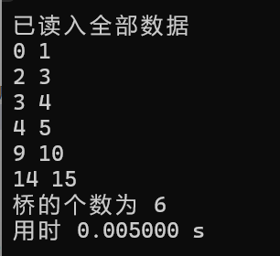
基准算法
验证算法正确性

Slide 9
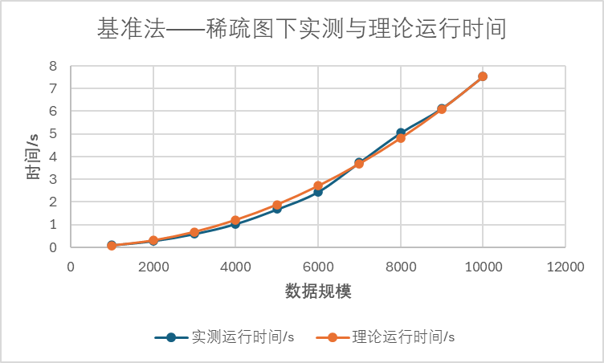
基准算法
随机数据测试
基准法——稀疏图下实测与理论运行时间
数据规模n | 实测运行时间/s | 理论运行时间/s
1000 | 0.102100 | 0.075267
2000 | 0.291200 | 0.301068
3000 | 0.599700 | 0.677403
4000 | 1.040800 | 1.204272
5000 | 1.681200 | 1.881675
6000 | 2.452100 | 2.709612
7000 | 3.741900 | 3.688083
8000 | 5.046700 | 4.817088
9000 | 6.124700 | 6.096627
10000 | 7.526700 | 7.526700

Slide 10
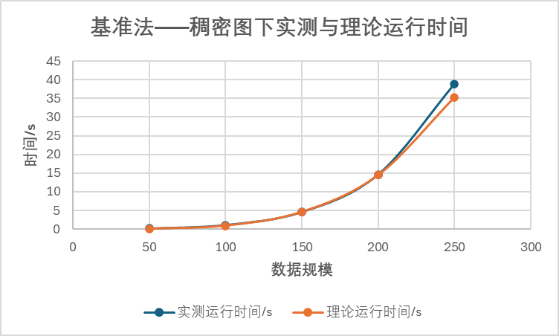
基准算法
随机数据测试
基准法——稠密图下实测与理论运行时间
数据规模n | 实测运行时间/s | 理论运行时间/s
50 | 0.122200 | 0.056453
100 | 1.085000 | 0.903249
150 | 4.572700 | 4.572700
200 | 14.596300 | 14.451990
250 | 38.841600 | 35.283179

Slide 11
基准算法+判断相连
算法原理：遍历图中所有边，通过删除边检查该边的两端顶点是否相连，来判断该边是否为桥
连通两顶点相连的方法：从一个顶点 DFS 搜索另一个顶点，若能搜索到，则两顶点仍相连，删除的边不为桥
该方法可以避免对每个连通块DFS搜索而导致的效率下降

Slide 12
基准算法+判断相连
四个连通块 五个连通块

Slide 13
基准算法+判断相连
时间复杂度分析
顶点个数为 n，边数为 e，使用邻接表的情况下，一次 DFS 遍历的时间复杂度为$O(n + e)。$由于需要遍历每一条边，则要进行 e 次 DFS 操作，所以时间复杂度为 $O(e∗n + e^{2})$
稀疏图，e ∝ n ， $O(n^{2})$
稠密图，e ∝ $n^{2}$ ， $O(n^{4})$

Slide 14
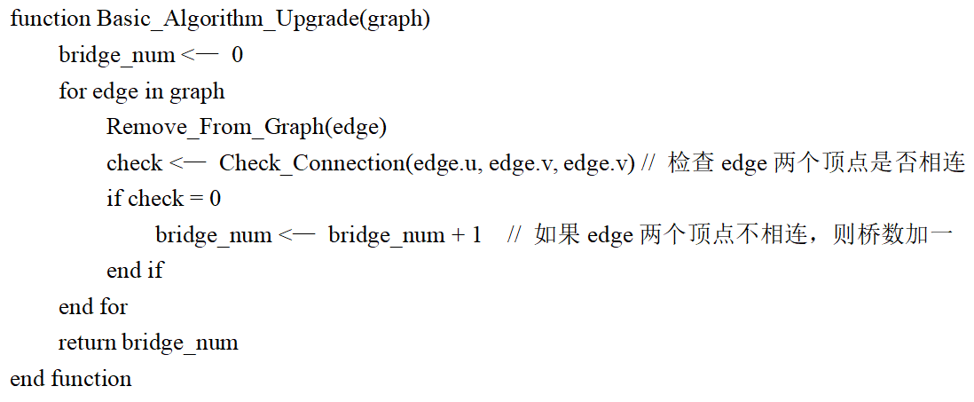
基准算法+判断相连

Slide 15
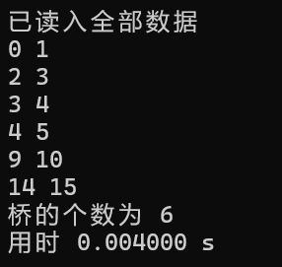
基准算法+判断相连
验证算法正确性

Slide 16
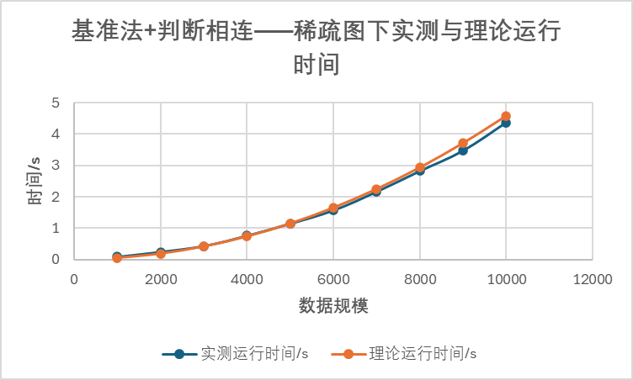
基准算法+判断相连
随机数据测试
基准法+判断相连——稀疏图下实测与理论运行时间
数据规模n | 实测运行时间/s | 理论运行时间/s
1000 | 0.084000 | 0.045768
2000 | 0.240200 | 0.183072
3000 | 0.428200 | 0.411912
4000 | 0.756000 | 0.732288
5000 | 1.144200 | 1.144200
6000 | 1.567600 | 1.647648
7000 | 2.162200 | 2.242632
8000 | 2.822800 | 2.929152
9000 | 3.471200 | 3.707208
10000 | 4.372400 | 4.576800

Slide 17
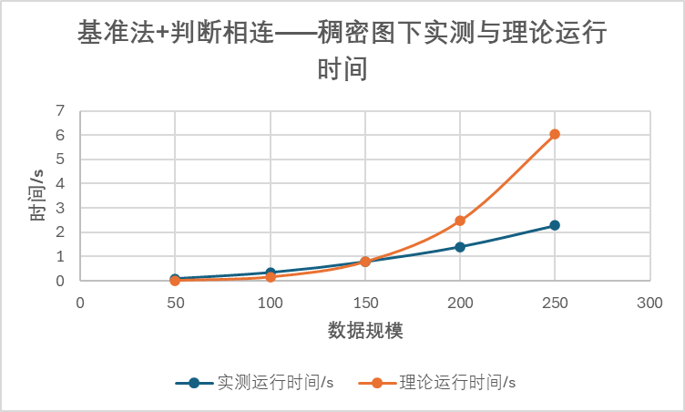
基准算法+判断相连
随机数据测试
基准法——稠密图下实测与理论运行时间
数据规模n | 实测运行时间/s | 理论运行时间/s
50 | 0.079200 | 0.009644
100 | 0.334600 | 0.154311
150 | 0.781200 | 0.781200
200 | 1.402600 | 2.468978
250 | 2.278600 | 6.027778

Slide 18
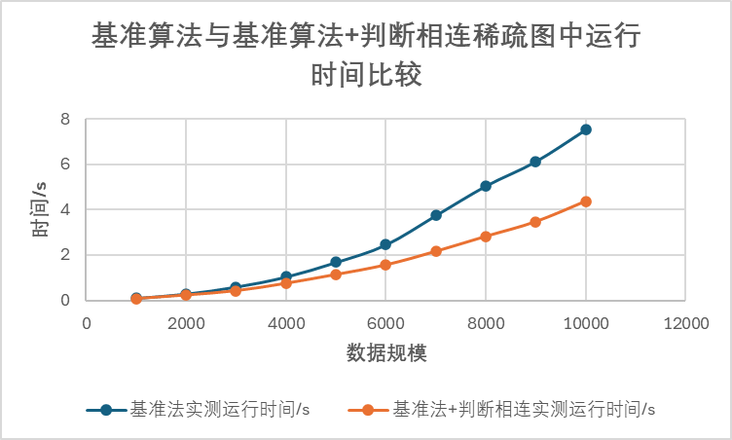
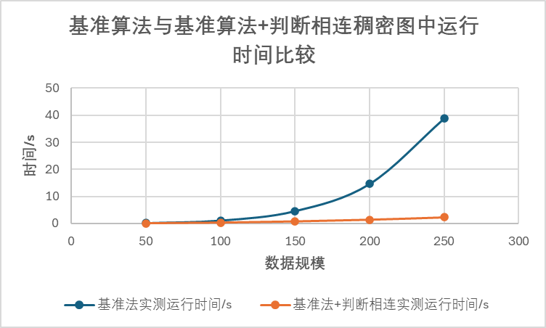
基准算法 vs 基准算法+判断相连
基准算法 与 基准算法+判断相连 运行时间比较

Slide 19
基准算法+并查集
并查集是一种树型的数据结构，用于处理集合合并和查询的问题

Slide 20
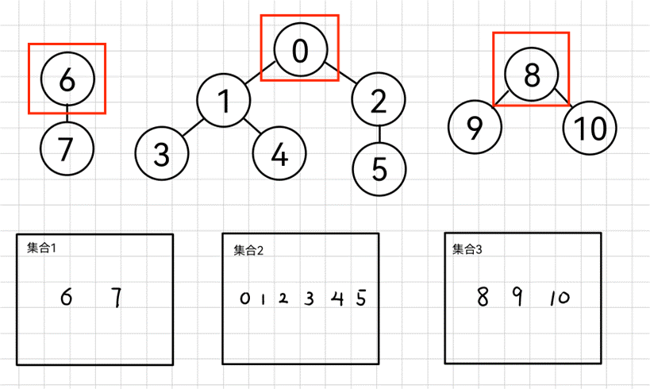
基准算法+并查集
每个集合都有一个代表元素

Slide 21
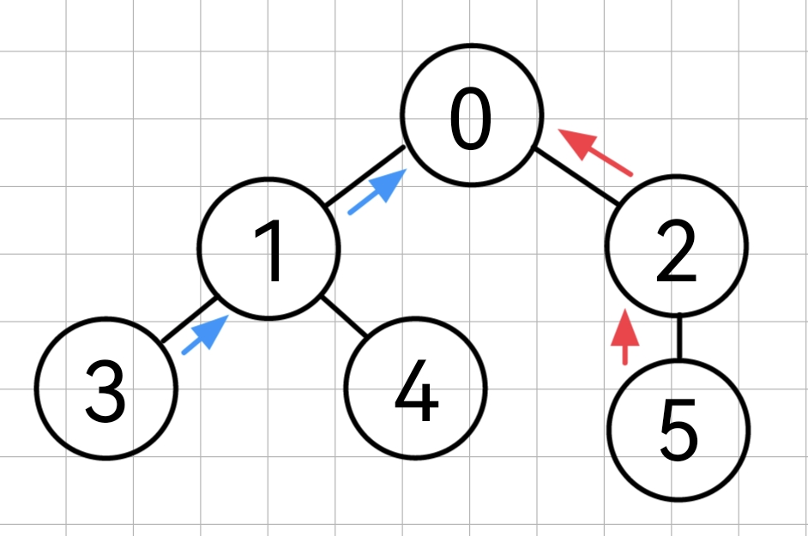
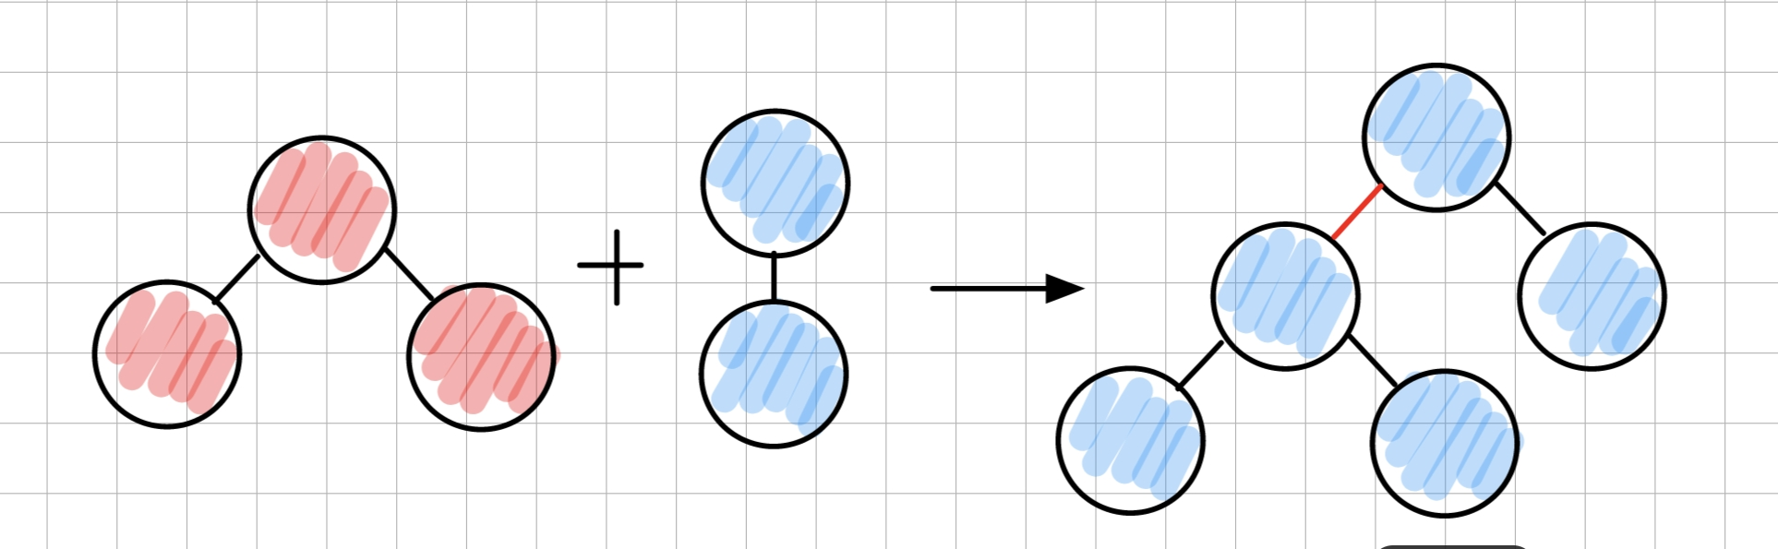
基准算法+并查集
查：要寻找集合的代表元素，只需要一层一层往上访问父节点，直达树的根节点
并：合并两个集合，只需要将一个集合的代表元素的父节点改为另一个集合的代表元素

Slide 22
基准算法+并查集
将并查集应用于图，顶点为元素，顶点间的边则表示两个顶点位于同一个集合中

Slide 23
基准算法+并查集
算法原理：遍历图中所有边，通过删除边检查连通块数目变化情况，来判断该边是否为桥
连通块判断方法：初始时有每个顶点各为一个集合，遍历图中所有边，若该边的两端顶点不位于同一个集合，则将两个顶点所在集合合并，最终剩余集合个数即为连通块个数

Slide 24
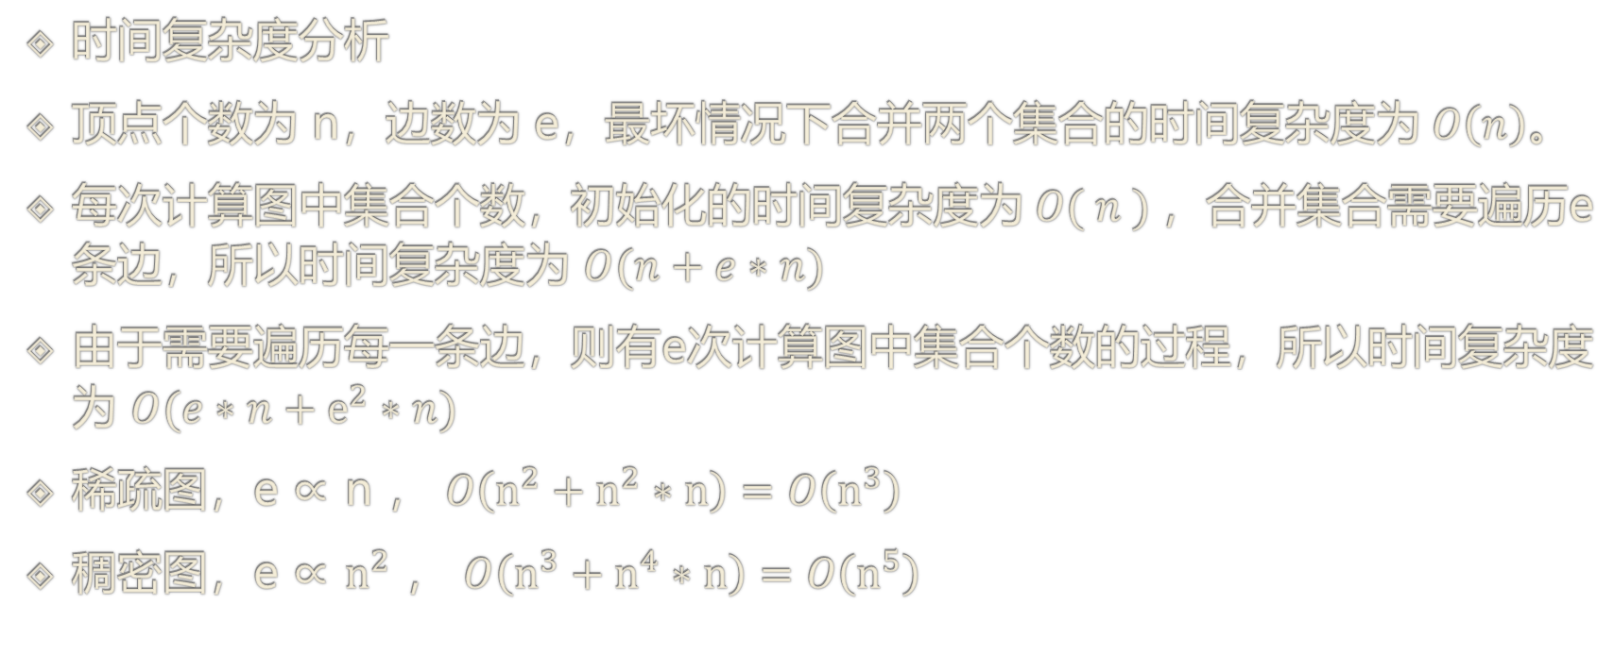
基准算法+并查集
时间复杂度分析
顶点个数为 n，边数为 e，最坏情况下合并两个集合的时间复杂度为$O\left(n\right)。$
每次计算图中集合个数，初始化的时间复杂度为$O( n )$，合并集合需要遍历e条边，所以时间复杂度为 $O(n+e∗n)$
由于需要遍历每一条边，则有e次计算图中集合个数的过程，所以时间复杂度为 $O(e∗n+e^{2}∗n)$
稀疏图，e ∝ n ， $O\left(n^{2}+n^{2}∗n\right)=O\left(n^{3}\right)$
稠密图，e ∝ $n^{2}$ ， $O\left(n^{3}+n^{4}∗n\right)=O\left(n^{5}\right)$

Slide 25
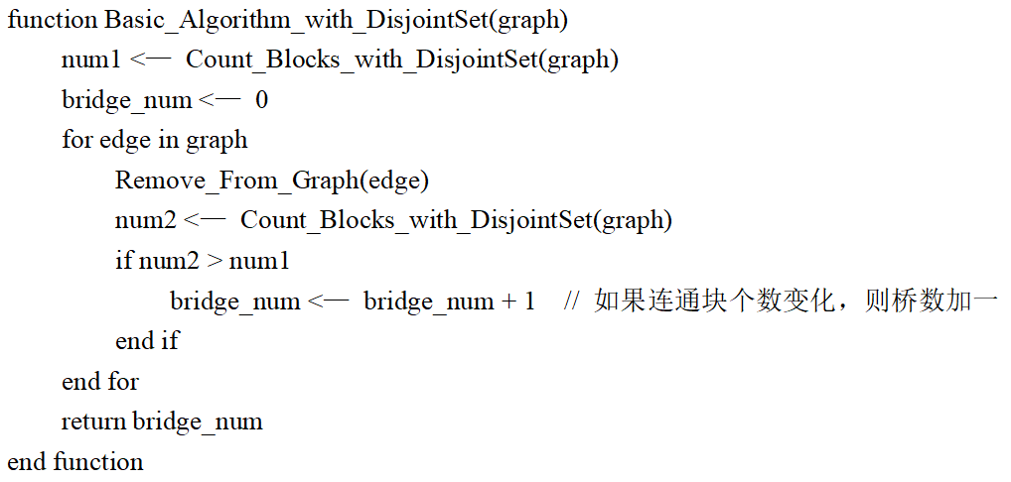
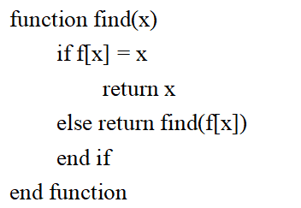
基准算法+并查集

Slide 26
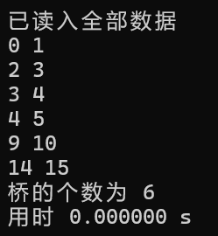
基准算法+并查集
验证算法正确性

Slide 27
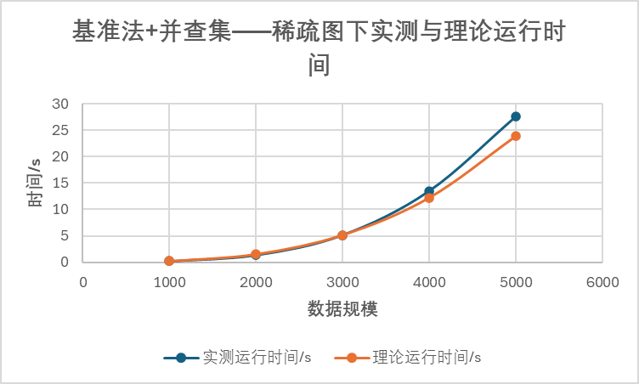
基准算法+并查集
随机数据测试
基准法——稠密图下实测与理论运行时间
数据规模n | 实测运行时间/s | 理论运行时间/s
50 | 0.186000 | 0.190889
100 | 1.359400 | 1.527111
150 | 5.154000 | 5.154000
200 | 13.488800 | 12.216889
250 | 27.553000 | 23.861111

Slide 28
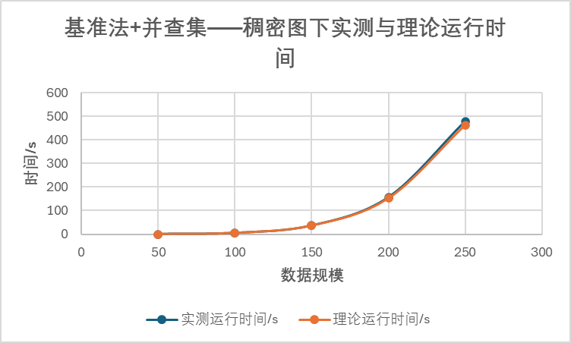
基准算法+并查集
随机数据测试
基准法——稠密图下实测与理论运行时间
数据规模n | 实测运行时间/s | 理论运行时间/s
50 | 0.172000 | 0.148152
100 | 4.626600 | 4.740872
150 | 36.001000 | 36.001000
200 | 156.097000 | 151.707918
250 | 478.125947 | 462.975823

Slide 29
基准算法+并查集+路径压缩
算法原理：遍历图中所有边，通过删除边检查连通块数目变化情况，来判断该边是否为桥
连通块判断方法：初始时有每个顶点各为一个集合，遍历图中所有边，若该边的两端顶点不位于同一个集合，则将两个顶点所在集合合并，最终剩余集合个数即为连通块个数
利用路径压缩来减少寻找一个集合代表元素的时间

Slide 30
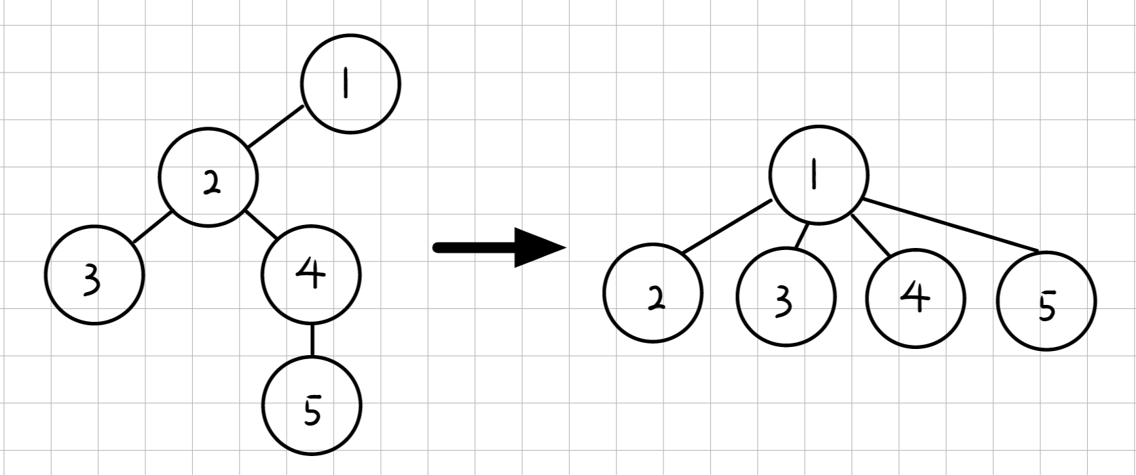
基准算法+并查集+路径压缩

Slide 31
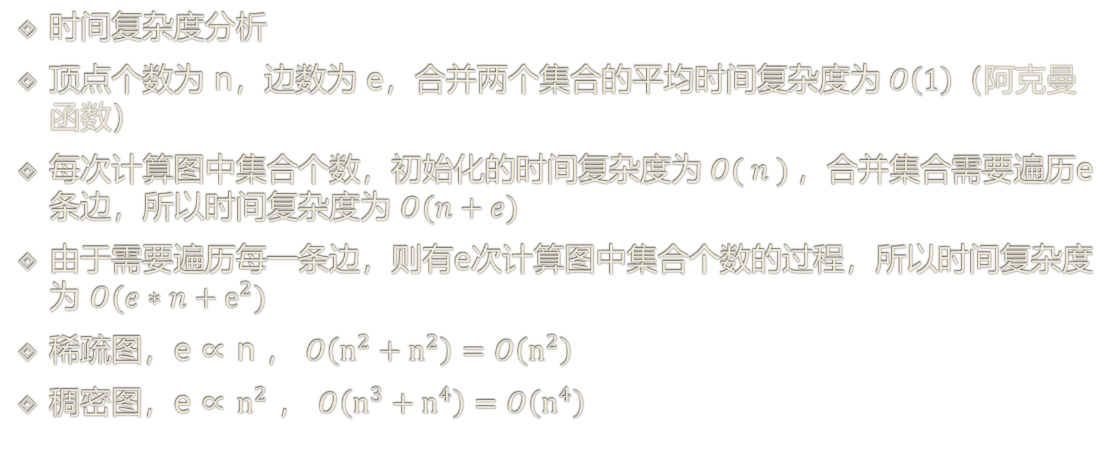
基准算法+并查集+路径压缩
时间复杂度分析
顶点个数为 n，边数为 e，合并两个集合的平均时间复杂度为$O\left(1\right)$（阿克曼函数）
每次计算图中集合个数，初始化的时间复杂度为$O( n )$，合并集合需要遍历e条边，所以时间复杂度为 $O(n+e)$
由于需要遍历每一条边，则有e次计算图中集合个数的过程，所以时间复杂度为 $O(e∗n+e^{2})$
稀疏图，e ∝ n ， $O\left(n^{2}+n^{2}\right)=O\left(n^{2}\right)$
稠密图，e ∝ $n^{2}$ ， $O\left(n^{3}+n^{4}\right)=O\left(n^{4}\right)$

Slide 32
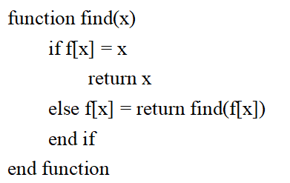
基准算法+并查集+路径压缩

Slide 33
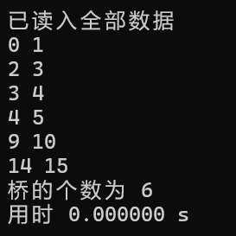
基准算法+并查集+路径压缩
验证算法正确性

Slide 34
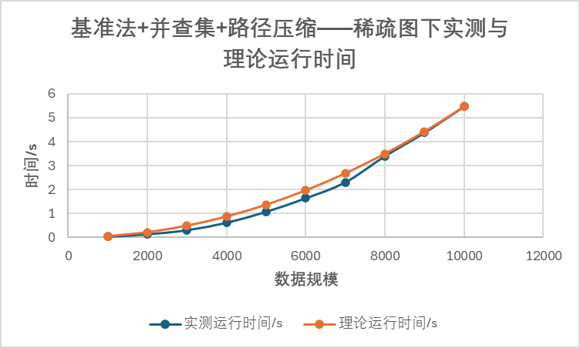
基准算法+并查集+路径压缩
随机数据测试
基准法+并查集+路径压缩——稀疏图下实测与理论运行时间
数据规模n | 实测运行时间/s | 理论运行时间/s
1000 | 0.036600 | 0.054642
2000 | 0.141000 | 0.218568
3000 | 0.311600 | 0.491778
4000 | 0.622200 | 0.874272
5000 | 1.076800 | 1.366050
6000 | 1.643600 | 1.967112
7000 | 2.306200 | 2.677458
8000 | 3.397400 | 3.497088
9000 | 4.371000 | 4.426002
10000 | 5.464200 | 5.464200

Slide 35
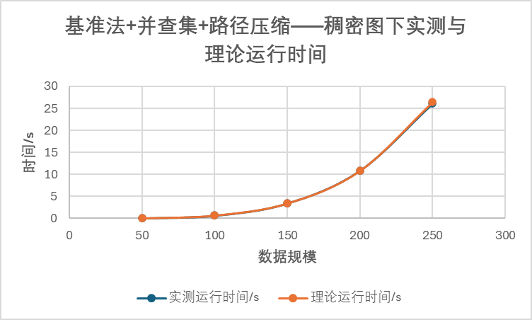
基准算法+并查集+路径压缩
随机数据测试
基准法——稠密图下实测与理论运行时间
数据规模n | 实测运行时间/s | 理论运行时间/s
50 | 0.040400 | 0.042207
100 | 0.641200 | 0.675319
150 | 3.418800 | 3.418800
200 | 10.853400 | 10.805096
250 | 26.112000 | 26.379630

Slide 36
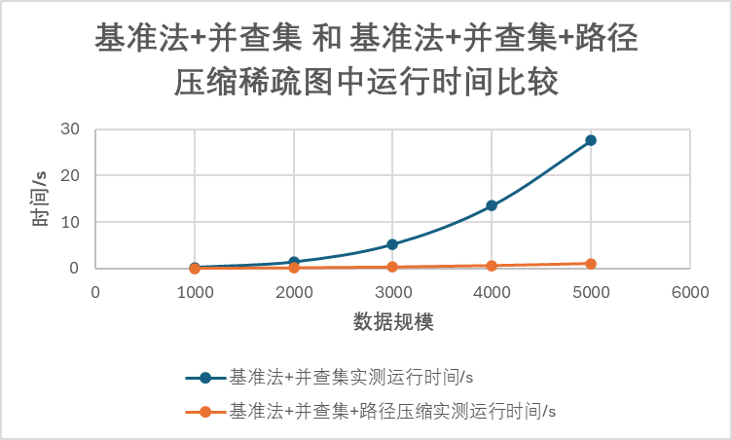
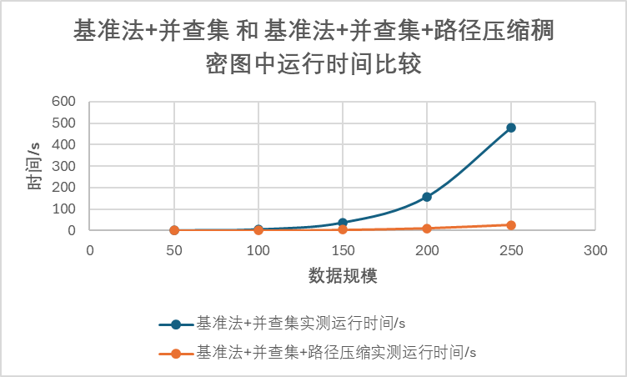
基准算法+并查集 vs 基准算法+并查集+路径压缩
基准算法+并查集 与 基准算法+并查集+路径压缩

Slide 37
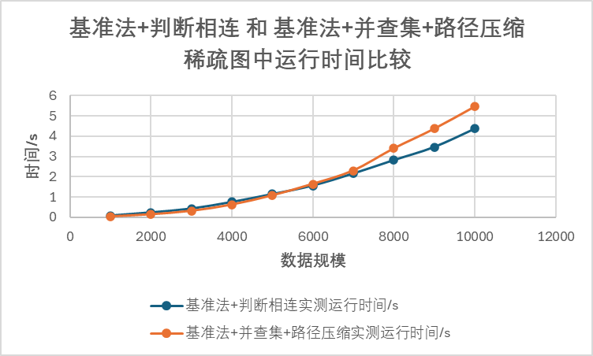
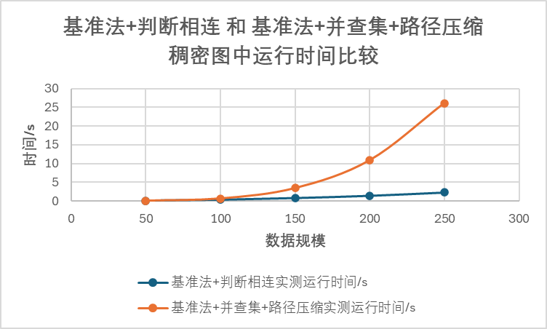
基准算法+判断相连 vs 基准算法+并查集+路径压缩
基准算法+判断相连 与 基准算法+并查集+路径压缩

Slide 38
生成树+LCA
根据桥的定义，“一条边是一座桥当且仅当这条边不在任何环上”。故桥总数=边总数 - 环边总数，则问题就转化为了求图中的环边

Slide 39
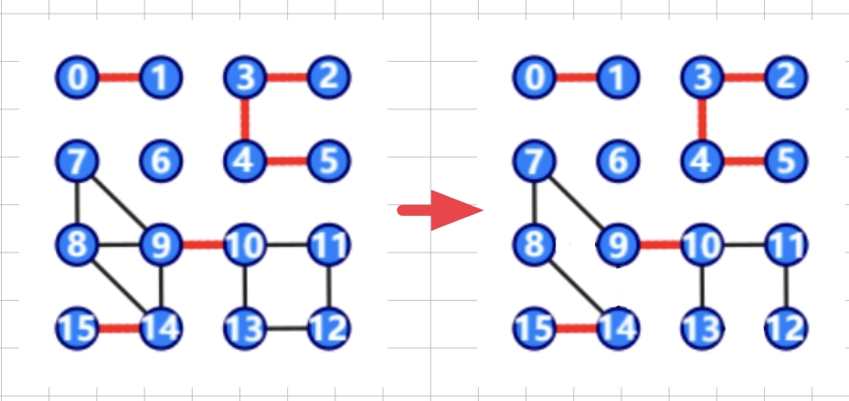
生成树+LCA
树是边数最小的无环图

Slide 40
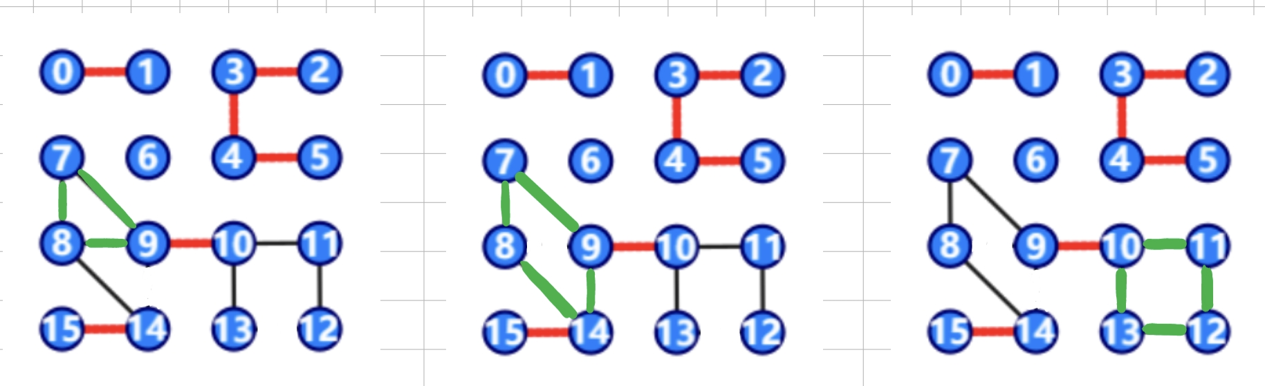
生成树+LCA
一个图生成树，图中的某一条边若不在该生成树上，则该边一定为环边

Slide 41
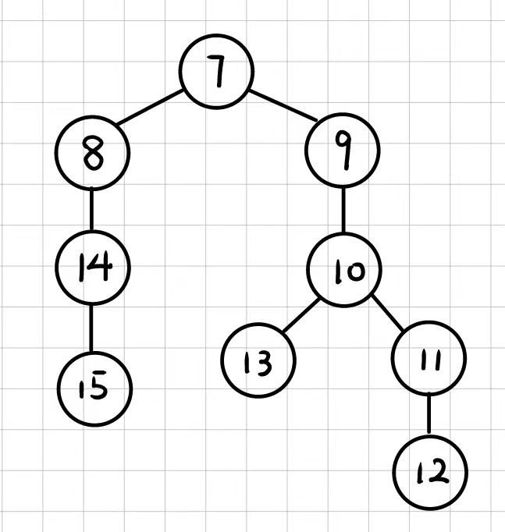
生成树+LCA
将每条非生成树边依次加入生成树，对于这条边的两个节点，向上寻找它们的最近公共祖先节点（LCA）的路径上所有经过的边为环边

Slide 42
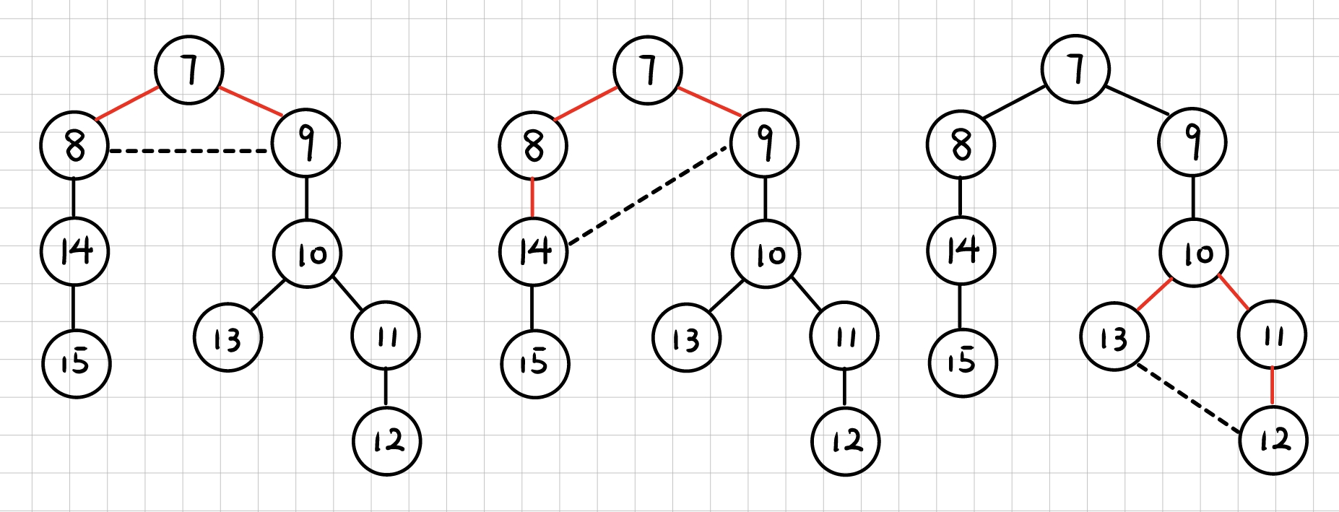
生成树+LCA
将每条非生成树边依次加入生成树，对于这条边的两个节点，向上寻找它们的最近公共祖先节点（LCA）的路径上所有经过的边为环边

Slide 43
生成树+LCA
算法原理：首先通过DFS/BFS获得图的生成树，依次将非生成树边加入生成树之中，将形成的环上未标记的环边进行记录（非生成树边的两端节点寻找LCA的路径上经过的边为环边），最后得到环边总数。
桥数 = 总边数 - 环边数。

Slide 44
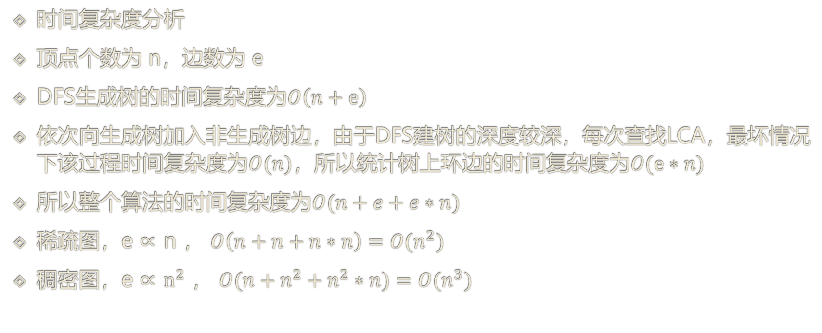
生成树（DFS）+LCA
时间复杂度分析
顶点个数为 n，边数为 e
DFS生成树的时间复杂度为$O\left(n+e\right)$
依次向生成树加入非生成树边，由于DFS建树的深度较深，每次查找LCA，最坏情况下该过程时间复杂度为$O(n)，$所以统计树上环边的时间复杂度为$O(e∗n)$
所以整个算法的时间复杂度为$O(n+e+e∗n)$
稀疏图，e ∝ n ， $O\left(n+n+n∗n\right)=O(n^{2})$
稠密图，e ∝ $n^{2}$ ， $O(n+n^{2}+n^{2}∗n)=O(n^{3})$

Slide 45
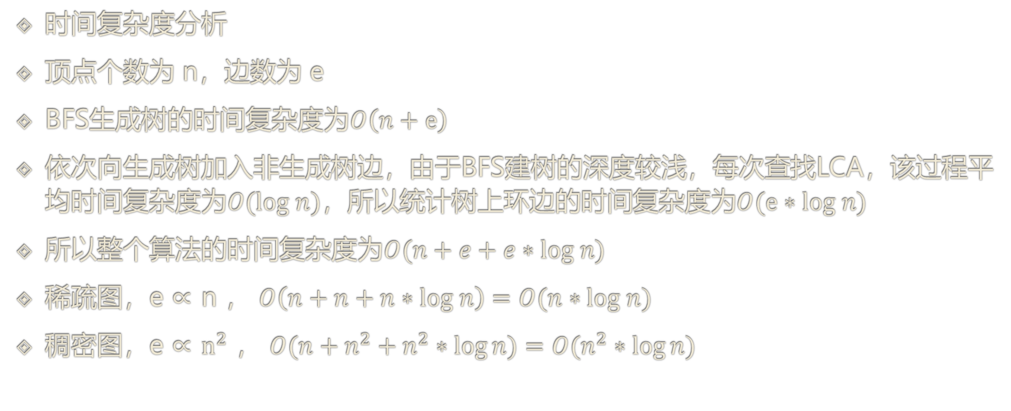
生成树（BFS）+LCA
时间复杂度分析
顶点个数为 n，边数为 e
BFS生成树的时间复杂度为$O\left(n+e\right)$
依次向生成树加入非生成树边，由于BFS建树的深度较浅，每次查找LCA，该过程平均时间复杂度为$O(log n)，$所以统计树上环边的时间复杂度为$O(e∗log n)$
所以整个算法的时间复杂度为$O(n+e+e∗log n)$
稀疏图，e ∝ n ， $O\left(n+n+n∗log n\right)=O(n∗log n)$
稠密图，e ∝ $n^{2}$ ， $O(n+n^{2}+n^{2}∗\log{n})=O(n^{2}∗\log{n})$

Slide 46
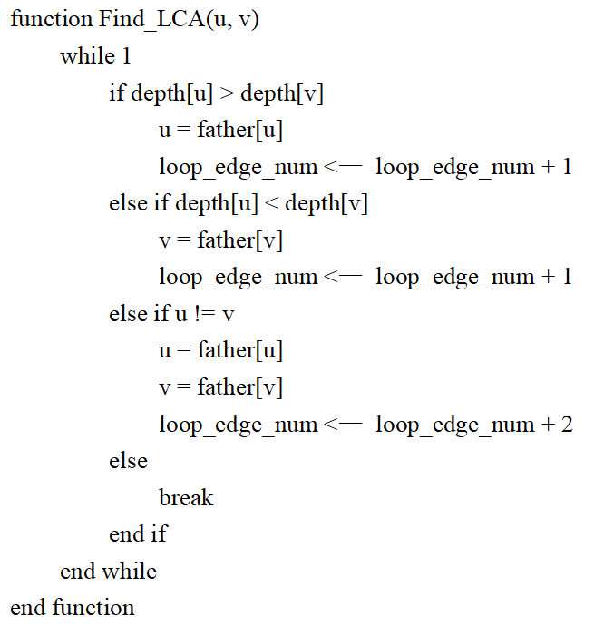
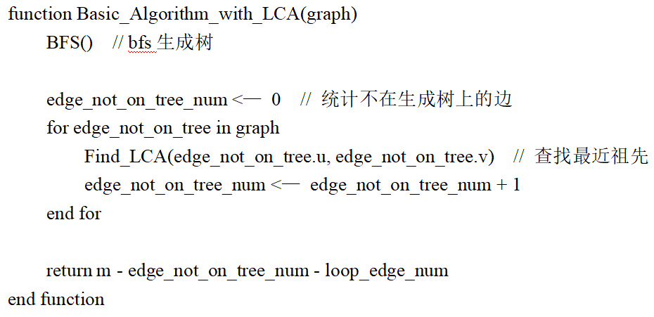
生成树+LCA

Slide 47
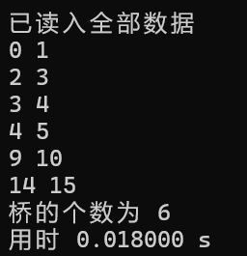
生成树+LCA
验证算法正确性

Slide 48
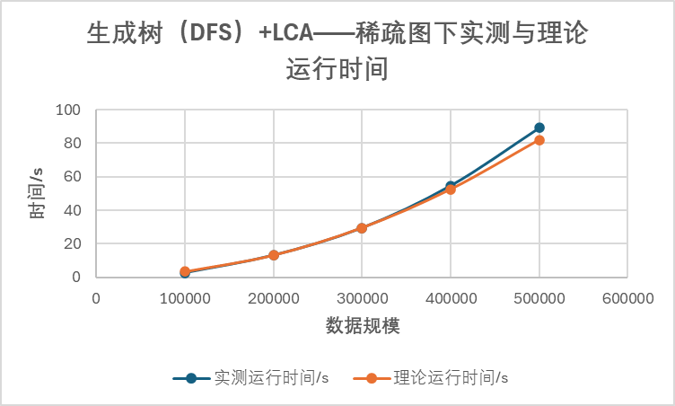
生成树+LCA
随机数据测试
生成树（DFS）+LCA——稀疏图下实测与理论运行时间
数据规模n | 实测运行时间/s | 理论运行时间/s
100000 | 2.663600 | 3.278844
200000 | 13.158600 | 13.115378
300000 | 29.509600 | 29.509600
400000 | 54.709400 | 52.461511
500000 | 89.235400 | 81.971111

Slide 49
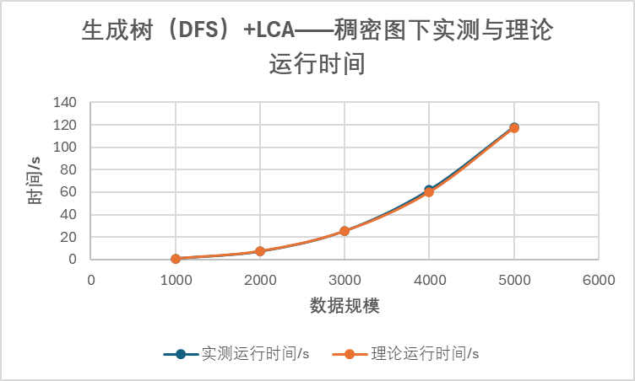
生成树+LCA
随机数据测试
生成树（DFS）+LCA——稠密图下实测与理论运行时间
数据规模n | 实测运行时间/s | 理论运行时间/s
1000 | 0.854000 | 0.938919
2000 | 7.187800 | 7.511348
3000 | 25.350800 | 25.350800
4000 | 61.930000 | 60.090785
5000 | 118.112000 | 117.364815

Slide 50
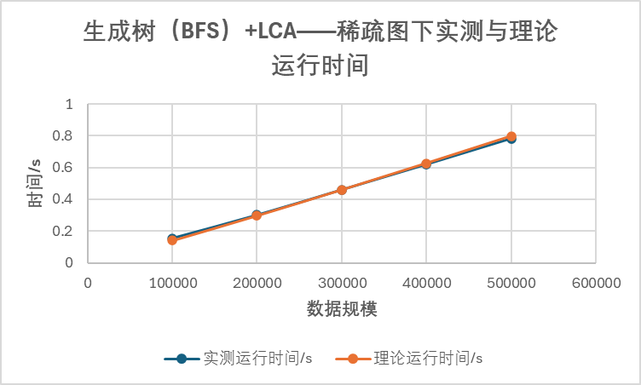
生成树+LCA
随机数据测试
生成树（BFS）+LCA——稀疏图下实测与理论运行时间
数据规模n | 实测运行时间/s | 理论运行时间/s
100000 | 0.155200 | 0.139915
200000 | 0.301200 | 0.296678
300000 | 0.459800 | 0.459800
400000 | 0.619600 | 0.627051
500000 | 0.781800 | 0.797373

Slide 51
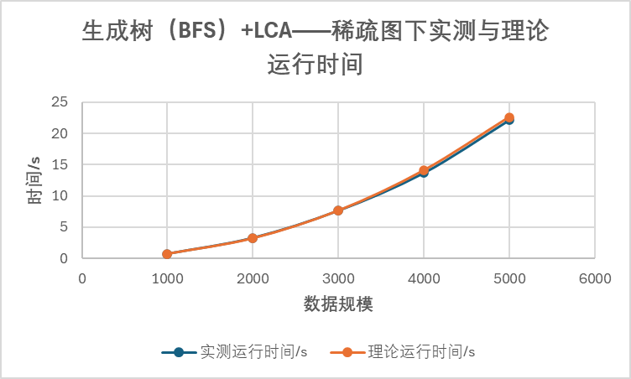
生成树+LCA
随机数据测试
生成树（BFS）+LCA——稀疏图下实测与理论运行时间
数据规模n | 实测运行时间/s | 理论运行时间/s
1000 | 0.724200 | 0.731793
2000 | 3.272800 | 3.220895
3000 | 7.633600 | 7.633600
4000 | 13.654000 | 14.058467
5000 | 22.112000 | 22.557339

Slide 52
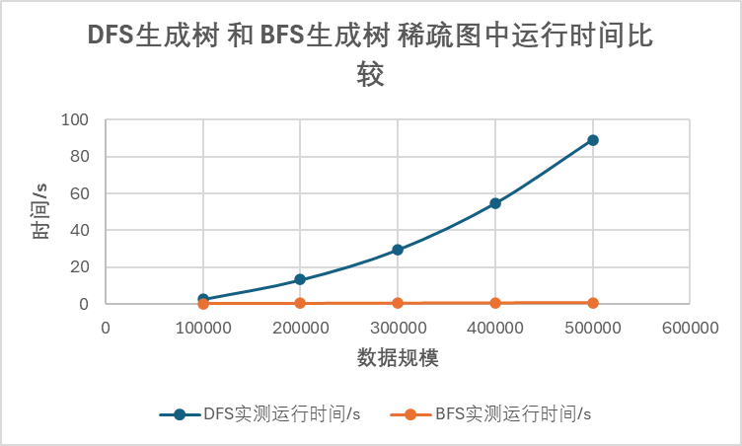
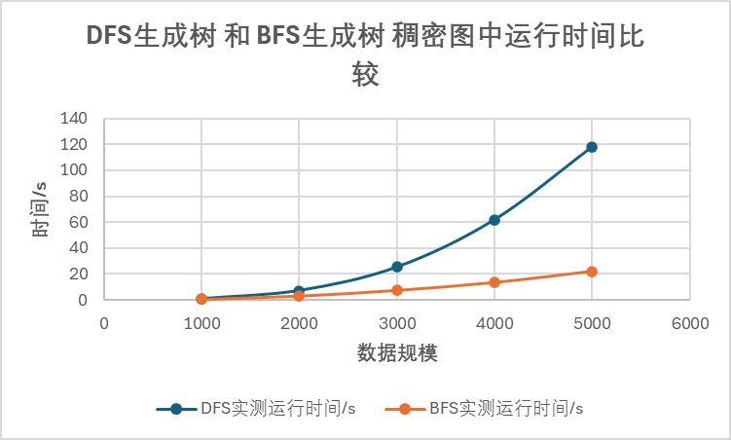
DFS生成树 vs BFS生成树
DFS生成树 vs BFS生成树

Slide 53
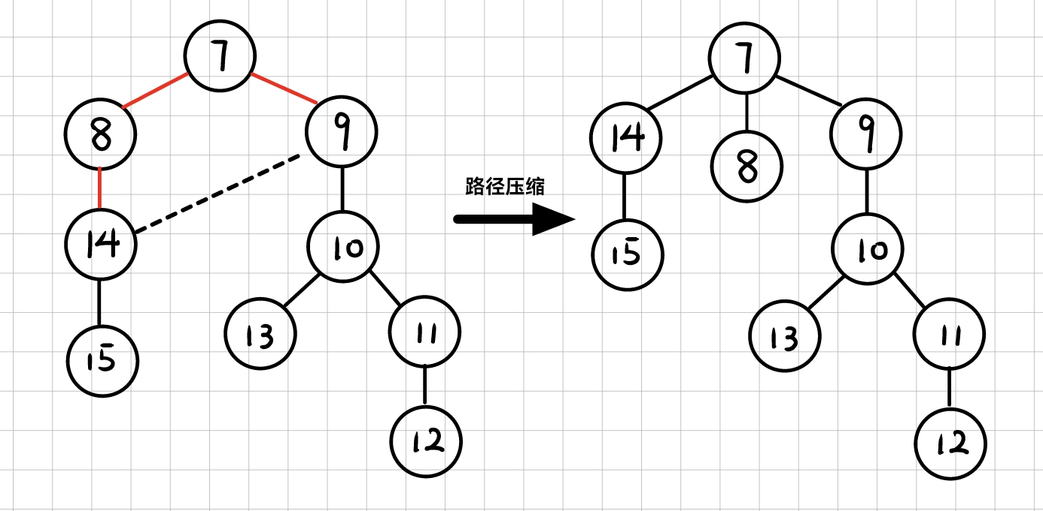
生成树+LCA+路径压缩
算法原理：将标记过的边的子节点的父亲节点改为它的LCA，则在下次向上查找时，则可以直接跳到该子节点的LCA，减少时间花销

Slide 54
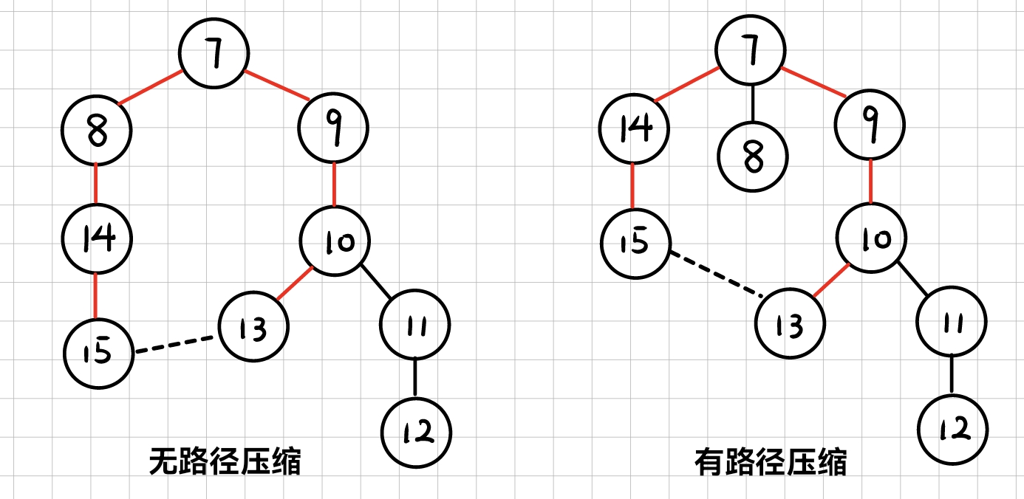
生成树+LCA+路径压缩
显然路径压缩过后，向上查找LCA的探查次数会减少，尤其是对深度较深的生成树，其路径压缩后的效率能大大提升

Slide 55
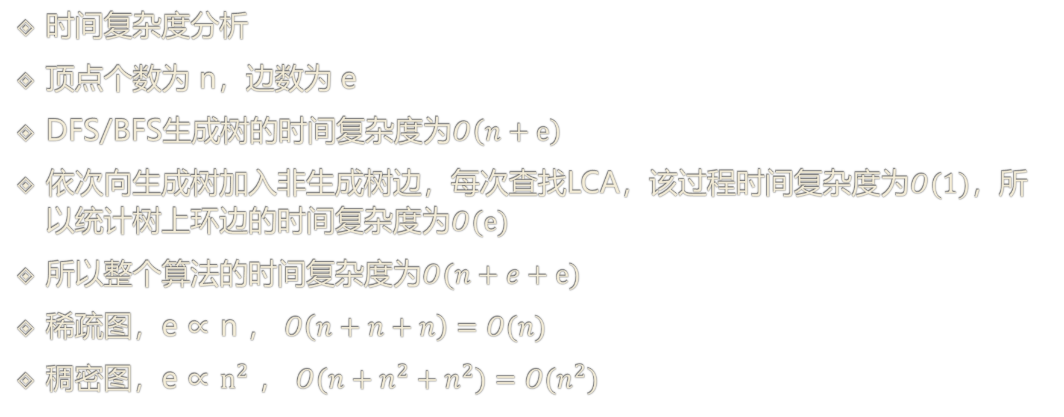
生成树+LCA+路径压缩
时间复杂度分析
顶点个数为 n，边数为 e
DFS/BFS生成树的时间复杂度为$O\left(n+e\right)$
依次向生成树加入非生成树边，每次查找LCA，该过程时间复杂度为$O(1)，$所以统计树上环边的时间复杂度为$O(e)$
所以整个算法的时间复杂度为$O(n+e+e)$
稀疏图，e ∝ n ， $O\left(n+n+n\right)=O(n)$
稠密图，e ∝ $n^{2}$ ， $O(n+n^{2}+n^{2})=O(n^{2})$

Slide 56

生成树+LCA+路径压缩

Slide 57
生成树+LCA+路径压缩
验证算法正确性

Slide 58

生成树+LCA+路径压缩
随机数据测试
生成树（DFS）+LCA+路径压缩——稀疏图下实测与理论运行时间
数据规模n | 实测运行时间/s | 理论运行时间/s
100000 | 0.046000 | 0.045333
200000 | 0.087400 | 0.090667
300000 | 0.136000 | 0.136000
400000 | 0.185200 | 0.181333
500000 | 0.241200 | 0.226667

Slide 59

生成树+LCA+路径压缩
随机数据测试
生成树（DFS）+LCA+路径压缩——稠密图下实测与理论运行时间
数据规模n | 实测运行时间/s | 理论运行时间/s
1000 | 0.130400 | 0.143222
2000 | 0.533000 | 0.572889
3000 | 1.289000 | 1.289000
4000 | 2.462200 | 2.291556
5000 | 3.745200 | 3.580556

Slide 60

生成树+LCA+路径压缩
随机数据测试
生成树（BFS）+LCA+路径压缩——稀疏图下实测与理论运行时间
数据规模n | 实测运行时间/s | 理论运行时间/s
100000 | 0.150400 | 0.178600
200000 | 0.332600 | 0.357200
300000 | 0.535800 | 0.535800
400000 | 0.748000 | 0.714400
500000 | 0.905800 | 0.893000

Slide 61

生成树+LCA+路径压缩
随机数据测试
生成树（BFS）+LCA+路径压缩——稠密图下实测与理论运行时间
数据规模n | 实测运行时间/s | 理论运行时间/s
1000 | 0.639200 | 0.651756
2000 | 2.597600 | 2.607022
3000 | 5.865800 | 5.865800
4000 | 10.829000 | 10.428089
5000 | 16.754200 | 16.293889

Slide 62


DFS生成树 vs BFS生成树
DFS生成树 vs BFS生成树

Slide 63


有路径压缩 vs 无路径压缩
有路径压缩 vs 无路径压缩

Slide 64


有路径压缩 vs 无路径压缩
有路径压缩 vs 无路径压缩

Slide 65

各算法smallG和mediumG运行时间比较
算法 | smallG运行时间/s | mediumG运行时间/s
基准法 | 0.004000 | 0.005000
基准法+判断相连 | 0.123000 | 0.115000
基准法+并查集 | 0 | 0.064000
基准法+并查集+路径压缩 | 0 | 0.045000
生成树（BFS）+LCA | 0.016000 | 0.019000
生成树（BFS）+LCA+路径压缩 | 0.017000 | 0.018000
生成树（DFS）+LCA | 0.020000 | 0.019000
生成树（DFS）+LCA+路径压缩 | 0.016000 | 0.020000

Slide 66

各算法largeG运行时间比较
算法 | largeG运行时间/s
基准法 | NULL
基准法+判断相连 | NULL
基准法+并查集 | NULL
基准法+并查集+路径压缩 | NULL
生成树（BFS）+LCA | 10.776900
生成树（BFS）+LCA+路径压缩 | 8.409000
生成树（DFS）+LCA | NULL
生成树（DFS）+LCA+路径压缩 | 0.862000

Slide 67



BFS DFS

Slide 68



三个图的答案

